Slide 1



Application Web/Mobile de suivi de budget
Plan :
REALISE PAR:
BAKHOUCH Nisrine
EL BOUZIYANI Anas
encadré par :
Pr. EL HAMLAOUI Mahmoud
Membres de jurys:
Pr. NASSAR Mahmoud
Notes:
Dans le cadre de notre projet de fin d’année, aujourd’hui anas El BOUZIYANI et moi Nisrine BAKHOUCH on va vous présenter notre sujet nommé « application Web Mobile de suivi de budget »,
Avant de commencer nous tenons a exprimer notre gratitude envers notre professeur encadrant monsieur EL HAMLAOUI MAHMOUD, pour son étroite assistance,
Nous tenons aussi a remercier les membres de jurys le professeur NASSER Mahmoud pour votre temps
Notre application est axé sur la gestion de budget d’un syndic de copropriété et pour mieux illustrer le déroulement de notre projet, {CLICK}on a opté pour le plan suivant

Slide 2


Plan :
PROLÉMATIQUE
IDÉE GÉNÉRALE
CONCEPTION
RÉALISATION
Notes:
Nous allons illustrer la problématique à l'aide d'une vidéo, puis enchaîner avec une présentation générale de notre logiciel. Ensuite, nous aborderons le volet de conception de notre projet, et pour conclure, nous présenterons notre solution et sa réalisation.

Slide 3

PROBLEMATIQUE

Slide 4
Idée Générale
Gérer la comptabilité
Faciliter la
gestion de syndic
Portabilité
Transparence
Notes:
Pour répondre à ce besoin, notre application doit :
Gérer la comptabilité : L'application doit être capable de gérer le budget du syndic.
Assurer la transparence : Les copropriétaires doivent avoir accès à l'information concernant les dépenses et les cotisations du syndic.
Garantir la portabilité : Il suffit d'avoir accès à Internet pour exploiter notre application.
Ces trois axes nous permettront de faciliter la gestion du syndic.

Slide 5

CONCEPTION
MÉTHODOLOGIE SCRUM-AGILE
Favoriser le changement
Relation étroite avec le client
Plusieurs micro itérations (sprints)
Notes:
Nous avons adopté la méthodologie agile, en particulier le framework Scrum, afin de favoriser les changements basés sur les retours du client et éviter les écarts entre les attentes du client et notre compréhension et réalisation du projet.
Nous avons commencé par extraire les user stories en communiquant avec le « Product Owner ». Ensuite, nous avons transformé ces user stories en Product Backlog pour lancer les itérations. À la fin de chaque sprint, le client fournit son feedback pour réorienter l'avancement du projet.

Slide 6





CONCEPTION
SPECIFICATION TECHNIQUES
Notes:
Au cours de la phase de conception et pour répondre aux exigences de projet, on a decide d’utiliser plusieurs technologies a savoir:
- android : systéme d’exploitation cible de notre application
- Kotlin : language de programmation recommendé par Google pour le developpement android
Android JetPack compse : kit d’outils moderme pour la realisation des interfaces android
Gradle : gestionnaire de dependances et moteur de production adopté par android
Firebase : comme backend du projet, firebase nous donne les services d’authentification des utilisateurs et nous fournit une base de données non relationnel

Slide 7
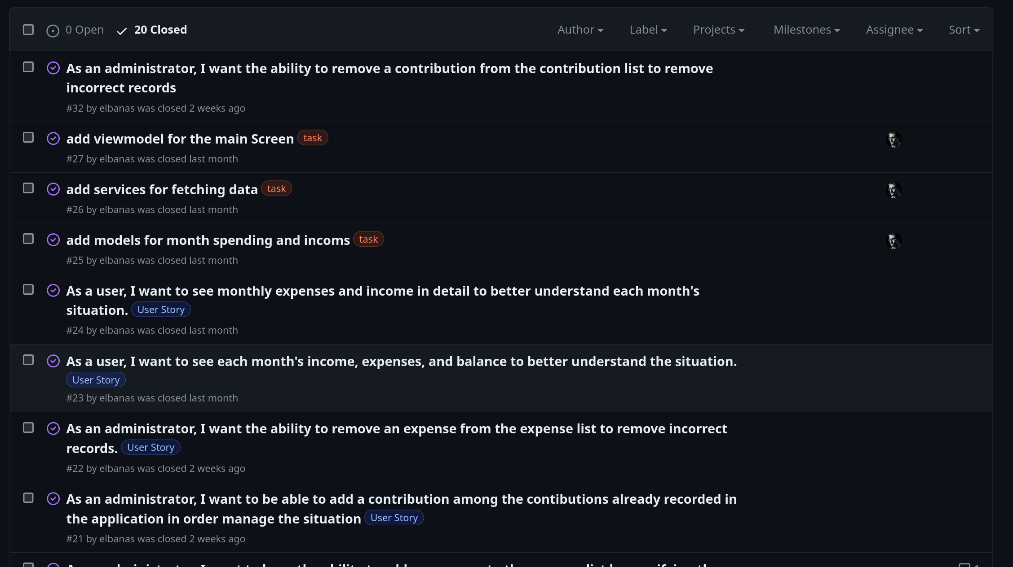

CONCEPTION
SPECIFICATION TECHNIQUES
List des userstories
Notes:
Étant donné que nous étions deux à travailler sur ce projet, il s'est avéré crucial d'utiliser un outil de contrôle de version pour gérer efficacement notre code. GIT est la solution qu’on a selectionné comme outil de contrôle de version, et la platforme GitHub pour héberger le dépôt distant.
GITHUB nous a permis aussi de déposer le product backlog a l’aide de github issues

Slide 8
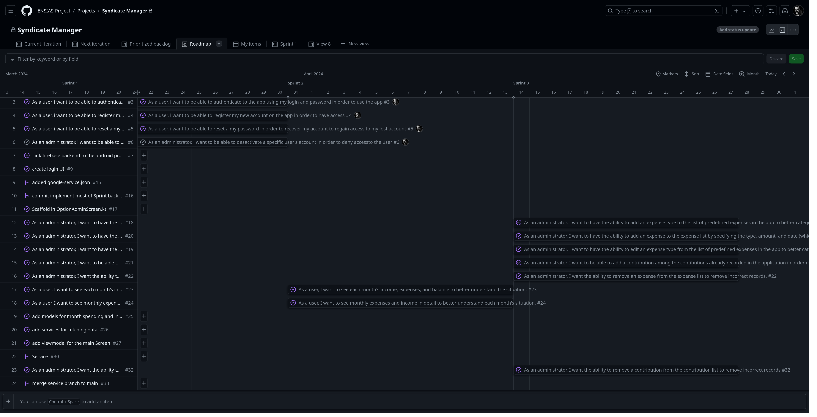
CONCEPTION
SPECIFICATION TECHNIQUES
Suivi des Sprint Backlog a l’aide de GITHUB Projects
Notes:
GITHUB Project nous a permit d’organiser les sprints et savoir les tâches réalisé et les tâches a faire a l’aide de son interface adapté a l’approche agile

Slide 9
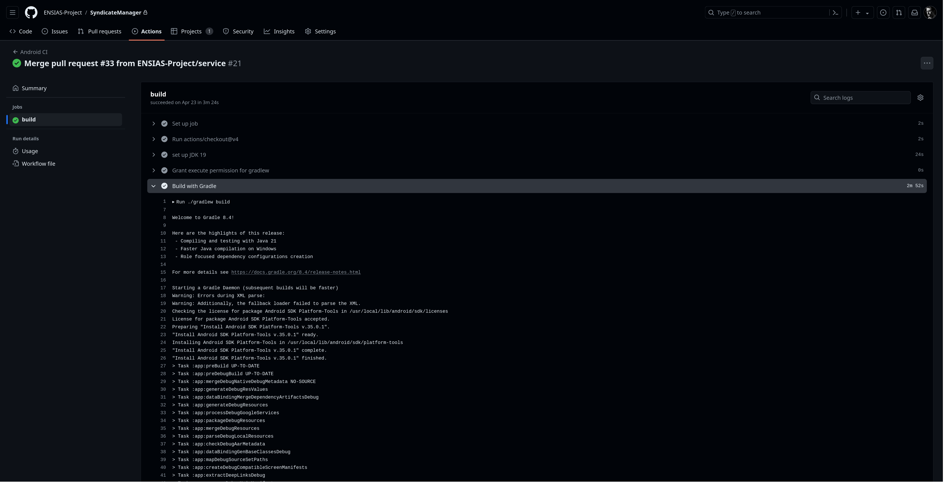
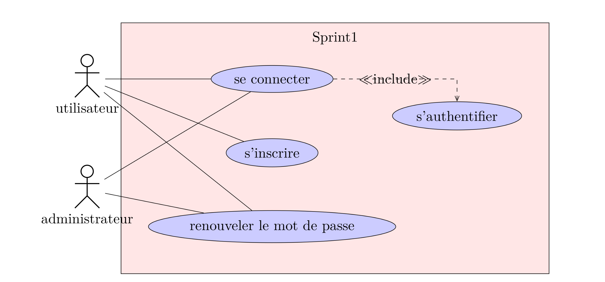
CONCEPTION
SPECIFICATION TECHNIQUES
GITHUB ACTIONS apres verification d’un commit sur la branche principale
Notes:
Il est important de mentionner qu'au cours du projet, nous avons utilisé GitHub Actions pour vérifier chaque mise à jour (pull request) vers la branche principale.
GitHub Actions nous a permis de valider les test avant l’intégration du code au branche principale

Slide 10
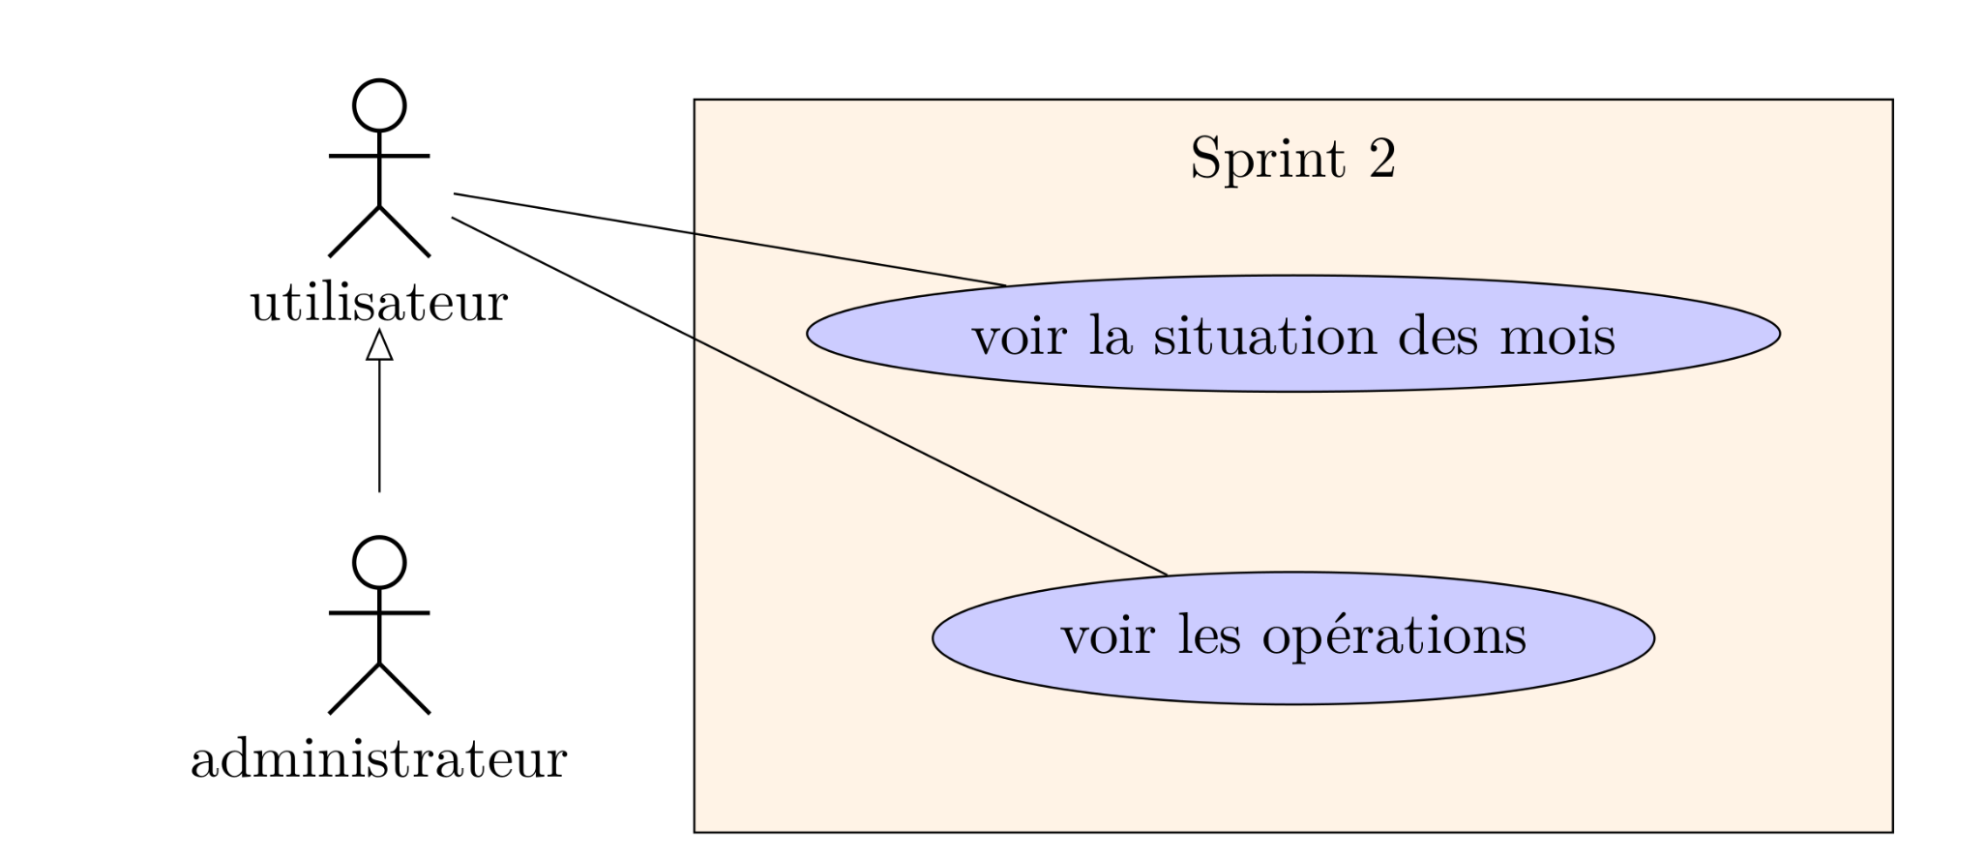
CONCEPTION
Notes:
Passant aux diagrammes des cas d’utilisations
Pour le premier sprint, nous avons choisi de nous concentrer sur les fonctionnalités relatives à l'authentification.
Notre application implique deux principaux acteurs : l'administrateur et l'utilisateur. Un utilisateur peut s'inscrire, se connecter et réinitialiser son mot de passe. En revanche, un administrateur a uniquement la possibilité de se connecter et de réinitialiser son mot de passe.

Slide 11
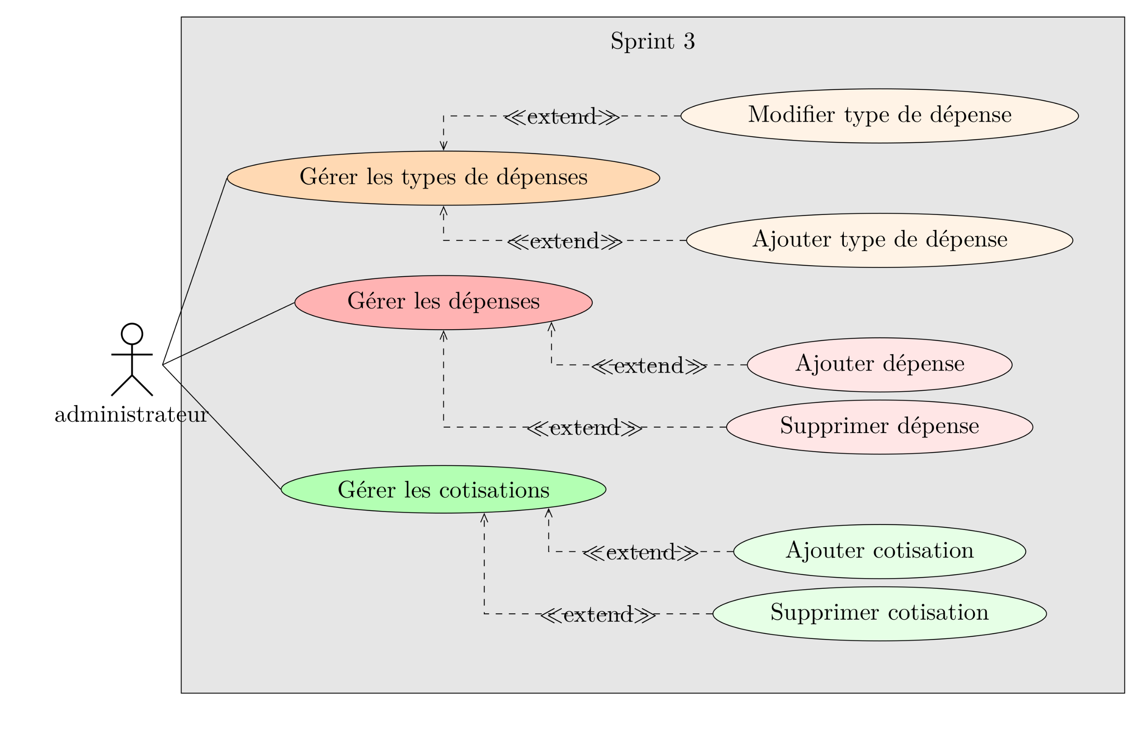
CONCEPTION
Notes:
Le 2eme sprint est focalise sur les backlogs lies a la visualization des donnees , l’utilisateur aura le droit de consulter la situation globale ainsi que la liste des operations effectuee par mois
L’administrateur hérite de l’utilisateur

Slide 12
CONCEPTION
Notes:
En entamant le troisième sprint, nous avons pris en charge les éléments restants des backlogs axés sur la gestion opérationnelle. Nous avons ainsi accordé à l'administrateur la capacité de créer ou supprimer de nouvelles contributions, de modifier les types de dépenses et de créer ou supprimer des dépenses.

Slide 13
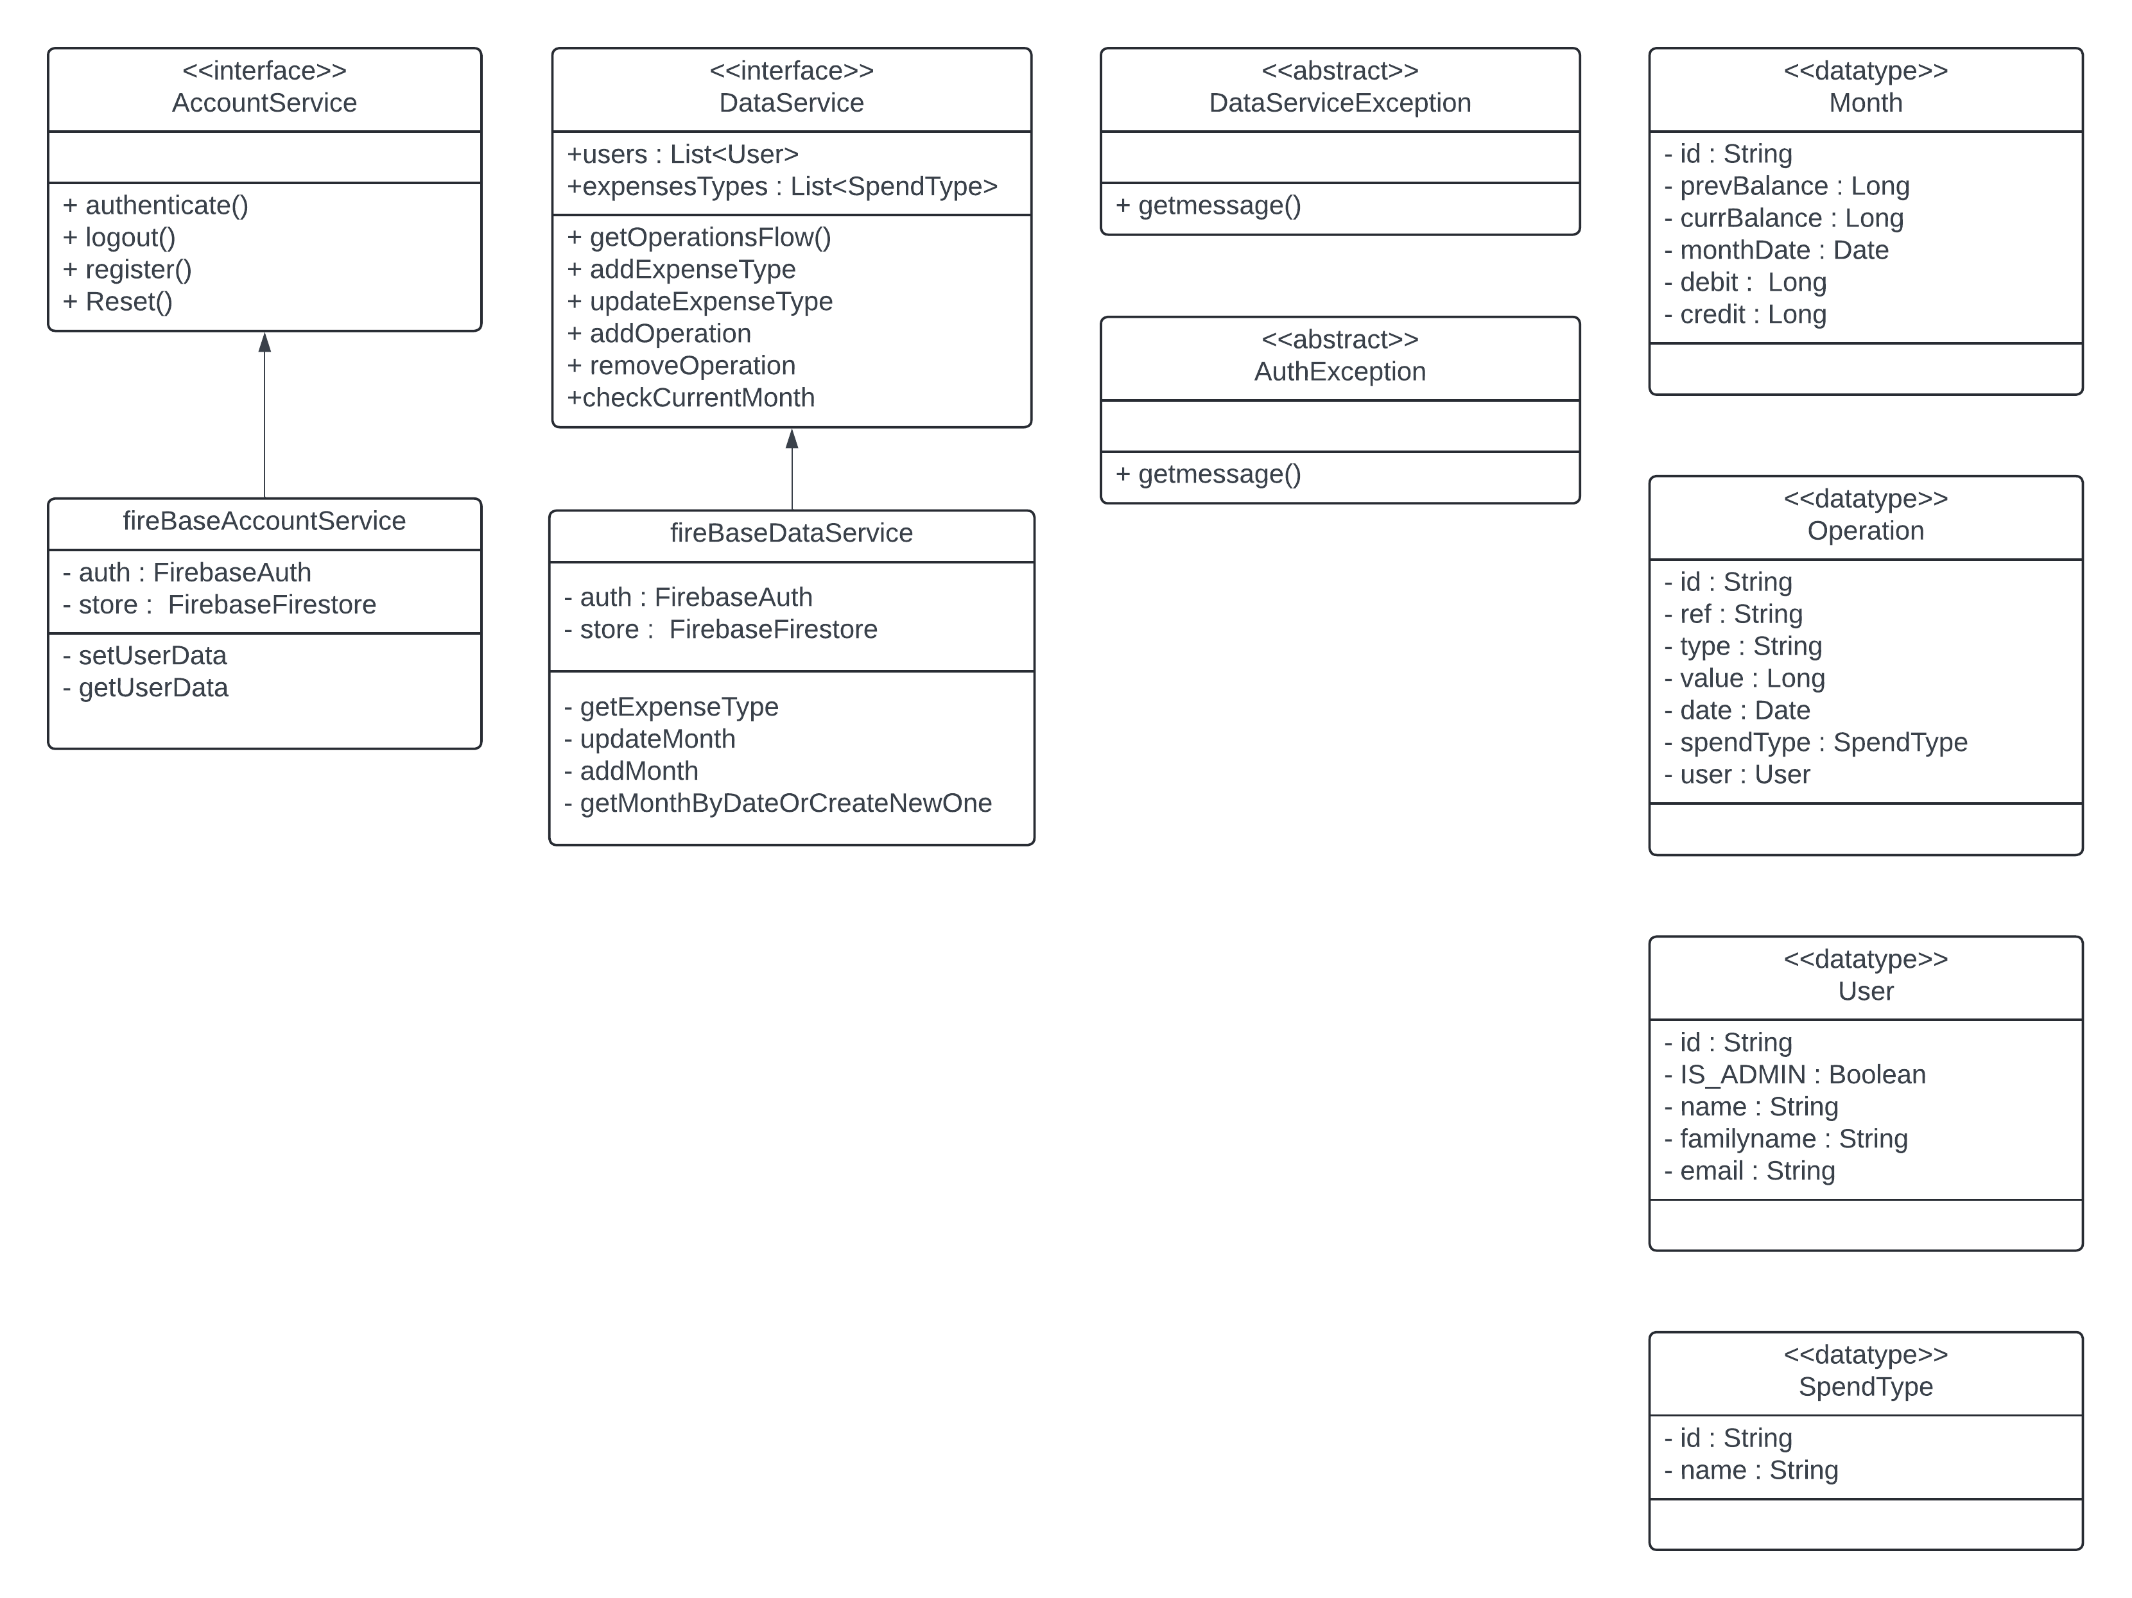
CONCEPTION
Diagramme de classe
Notes:
La conception de diagramme de classe s'est développée progressivement tout au long des sprints.
Lors du premier sprint, dédié à l'authentification, nous avons choisi d'utiliser le service d'authentification "Firebase Auth". Pour cela, nous avons créé une interface nommée "AccountService" décrivant le contrat pour chaque fournisseur d'authentification. La classe "FireBaseAccountService" hérite de cette interface et défini les différentes fonctions. Nous avons également jugé très utile d'implémenter d'autres exceptions en dehors de celles de Firebase Auth afin de faciliter la migration vers d'autres fournisseurs d'authentification.
Dans le deuxième sprint, dédié à l'affichage des données, nous avons utilisé Firebase Firestore comme fournisseur de base de données non relationnelles pour sauvegarder les données de chaque mois et de chaque opération. Pour ce faire, nous avons créé une interface nommée "DataService" implémentée par la classe "FirebaseDataService". Nous avons également conçu les modèles de données pour les mois, les opérations et les utilisateurs.
Au cours du troisième sprint, nous avons ajouté d'autres fonctionnalités à l'interface déjà implémentée lors du deuxième sprint, et nous avons optimisé les modèles pour refléter les changements apportés aux modèles de données.

Slide 14
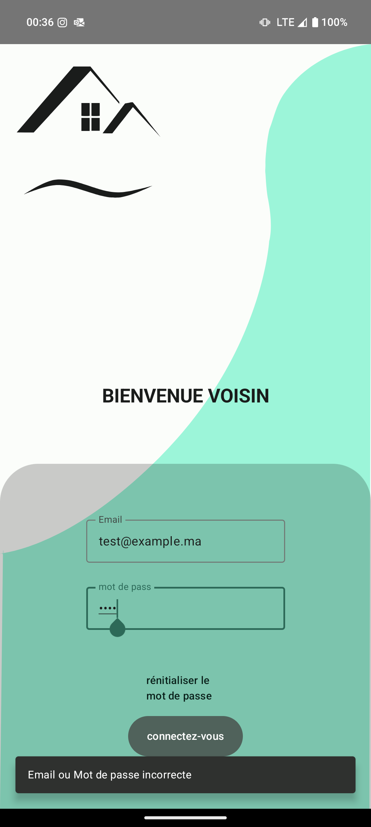
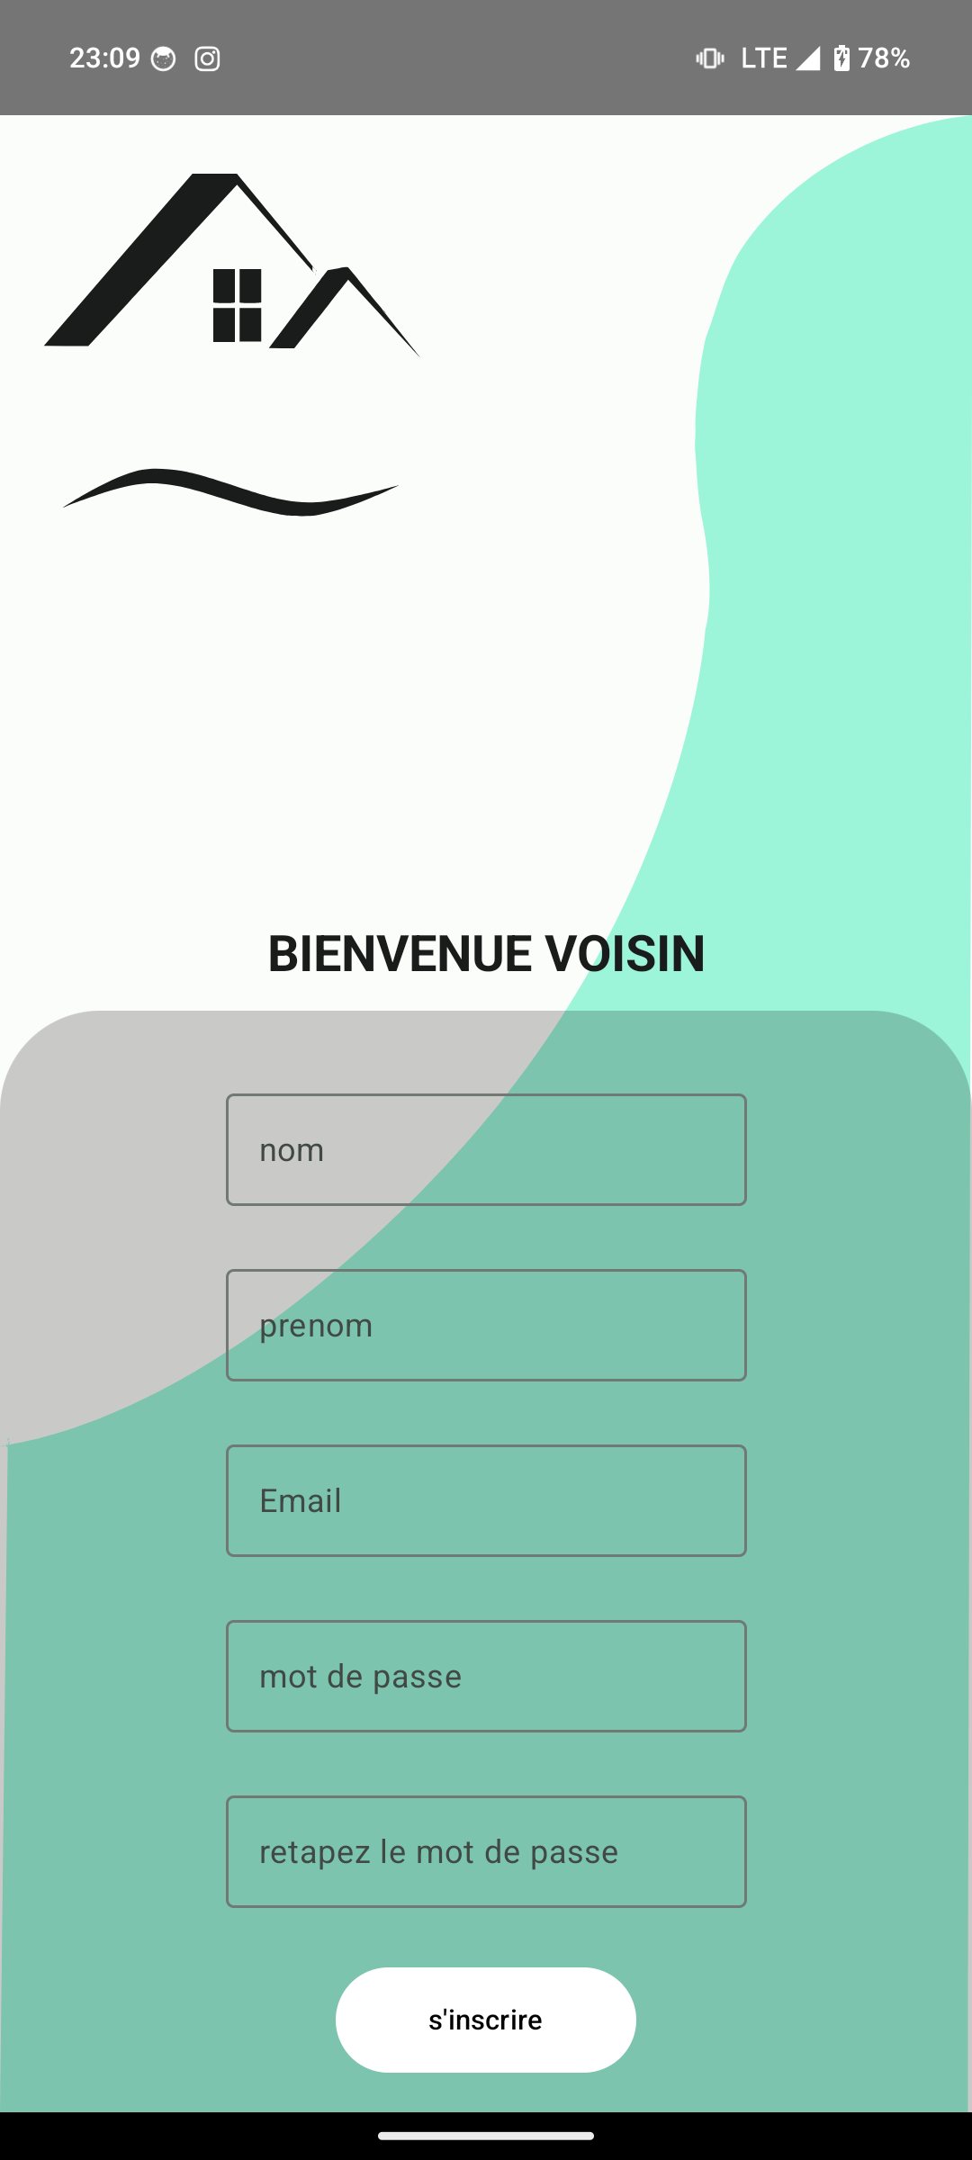
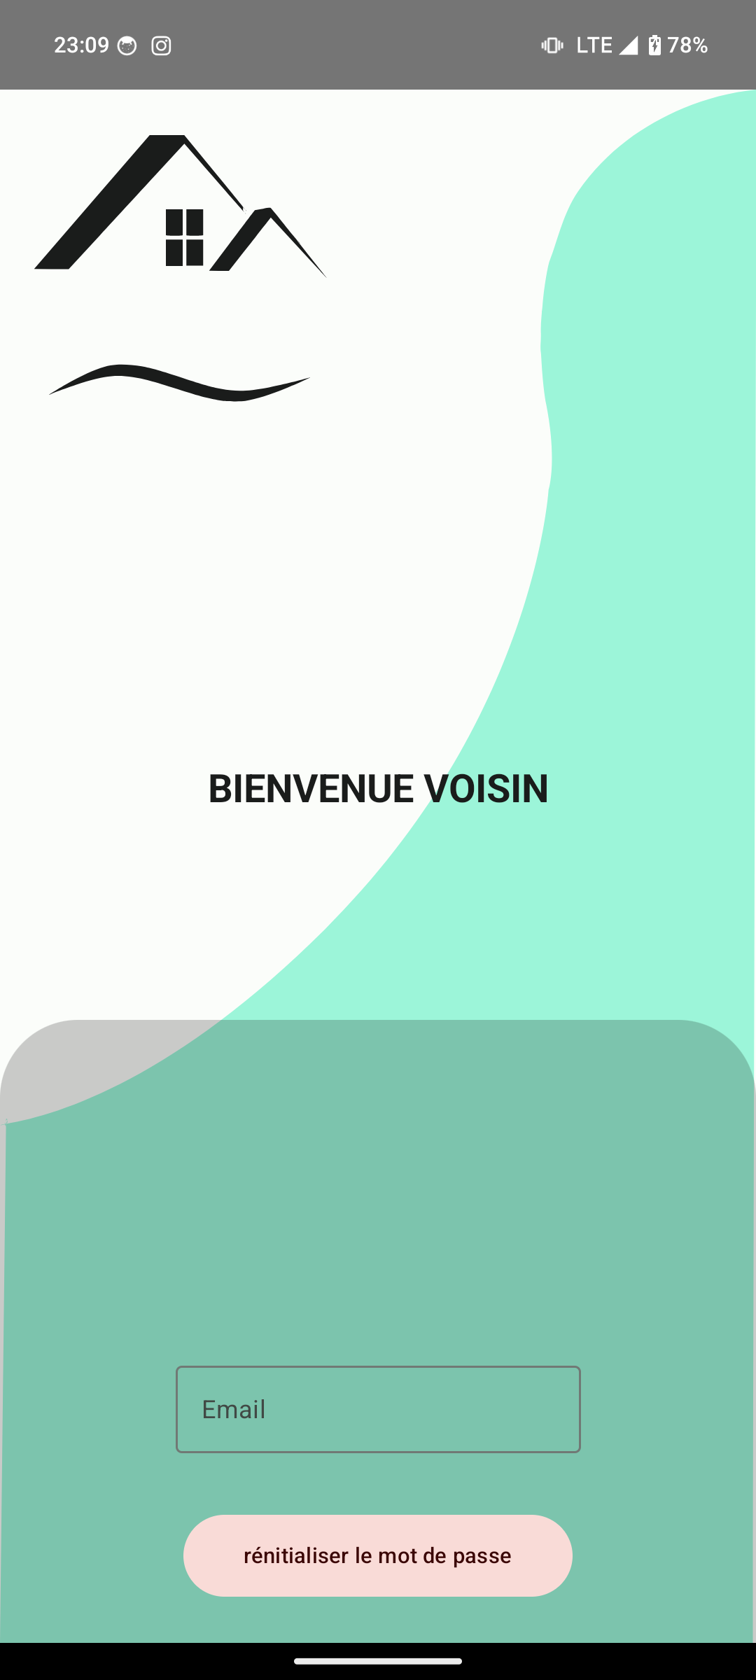
REALISATION
connexion
inscription
Réinitialiser le mot de passe
Liste des moins
Liste des opérations
Menu
Ajout de dépenses
Ajout de cotisations

Slide 15
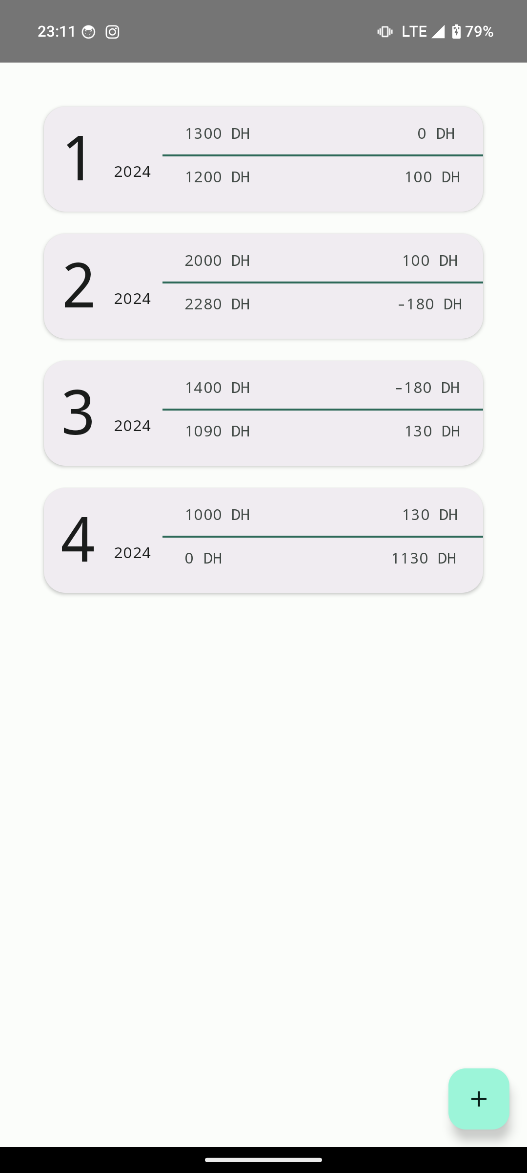
REALISATION
connexion
inscription
Réinitialiser le mot de passe
Liste des moins
Liste des opérations
Menu
Ajout de dépenses
Ajout de cotisations

Slide 16
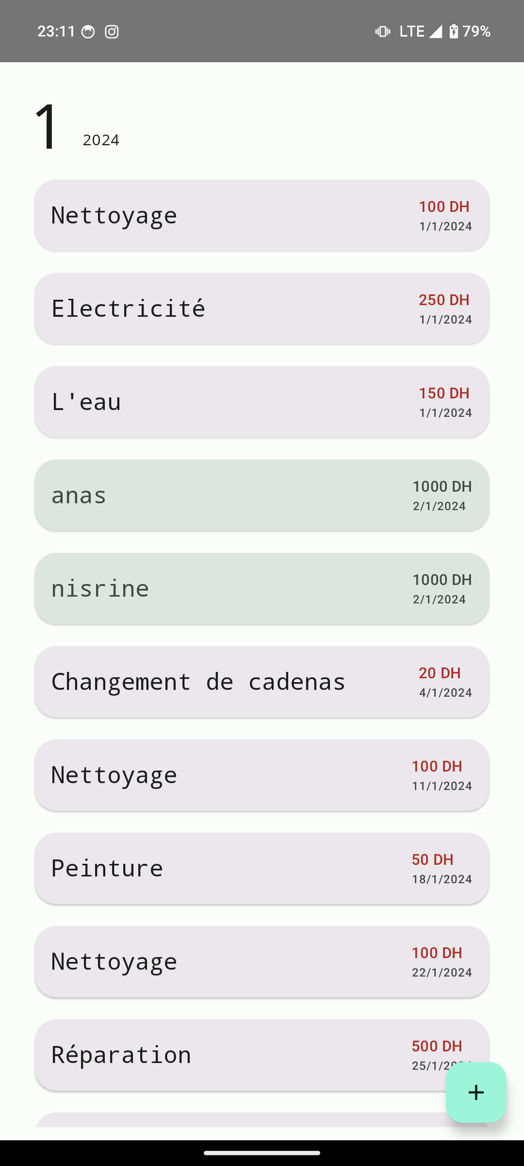
REALISATION
connexion
inscription
Réinitialiser le mot de passe
Liste des moins
Liste des opérations
Menu
Ajout de dépenses
Ajout de cotisations

Slide 17
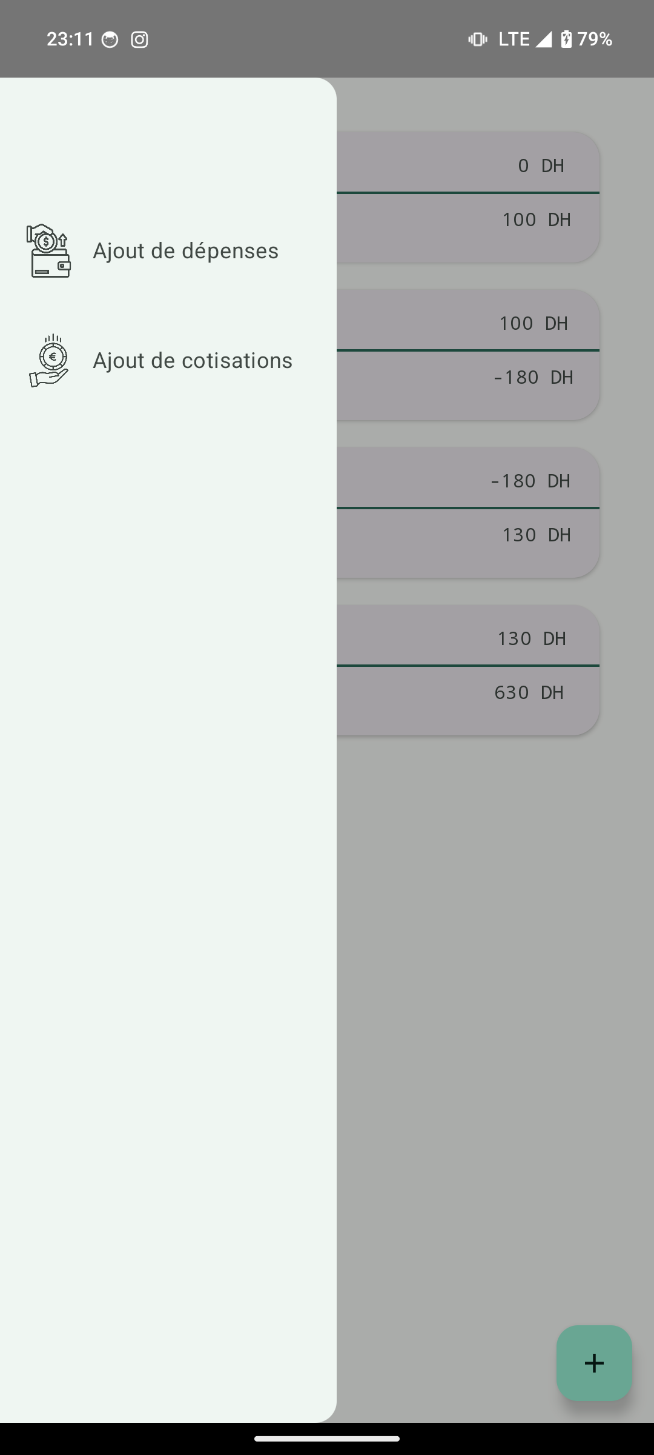
REALISATION
connexion
inscription
Réinitialiser le mot de passe
Liste des moins
Liste des opérations
Menu
Ajout de dépenses
Ajout de cotisations

Slide 18
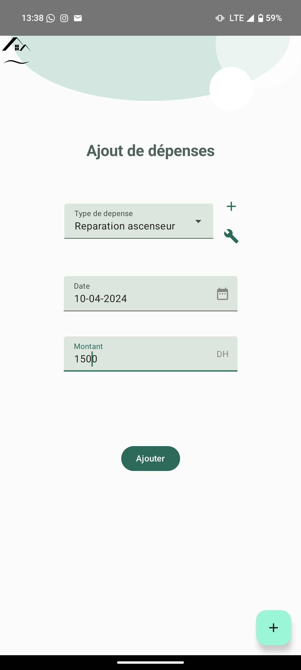
REALISATION
connexion
inscription
Réinitialiser le mot de passe
Liste des moins
Liste des opérations
Menu
Ajout de dépenses
Ajout de cotisations

Slide 19
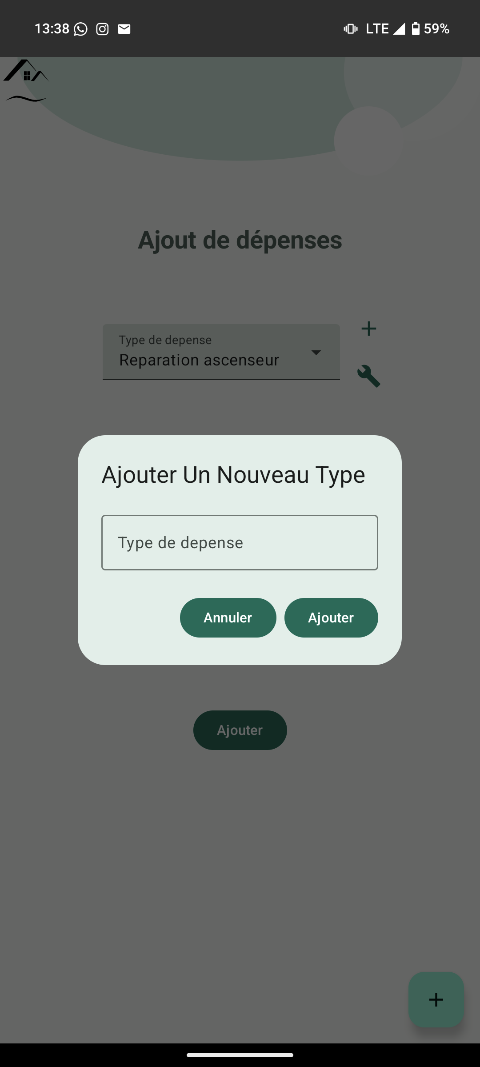
REALISATION
connexion
inscription
Réinitialiser le mot de passe
Liste des moins
Liste des opérations
Menu
Ajout de dépenses
Ajout de cotisations

Slide 20
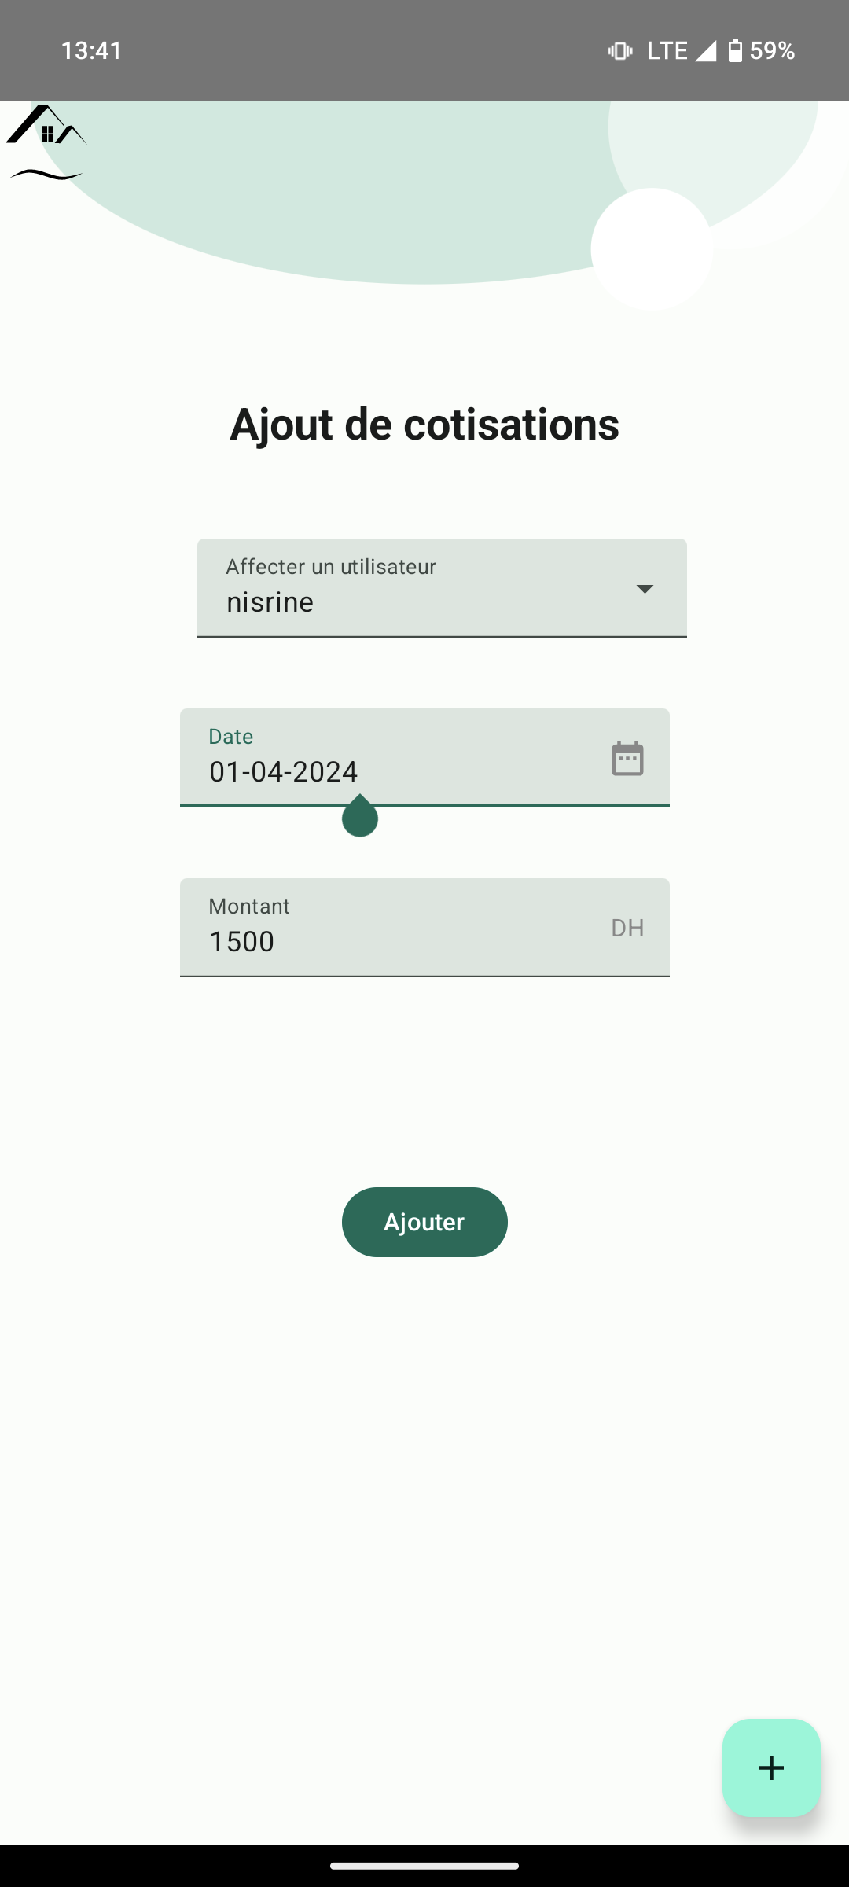
REALISATION
connexion
inscription
Réinitialiser le mot de passe
Liste des moins
Liste des opérations
Menu
Ajout de dépenses
Ajout de cotisations

Slide 21
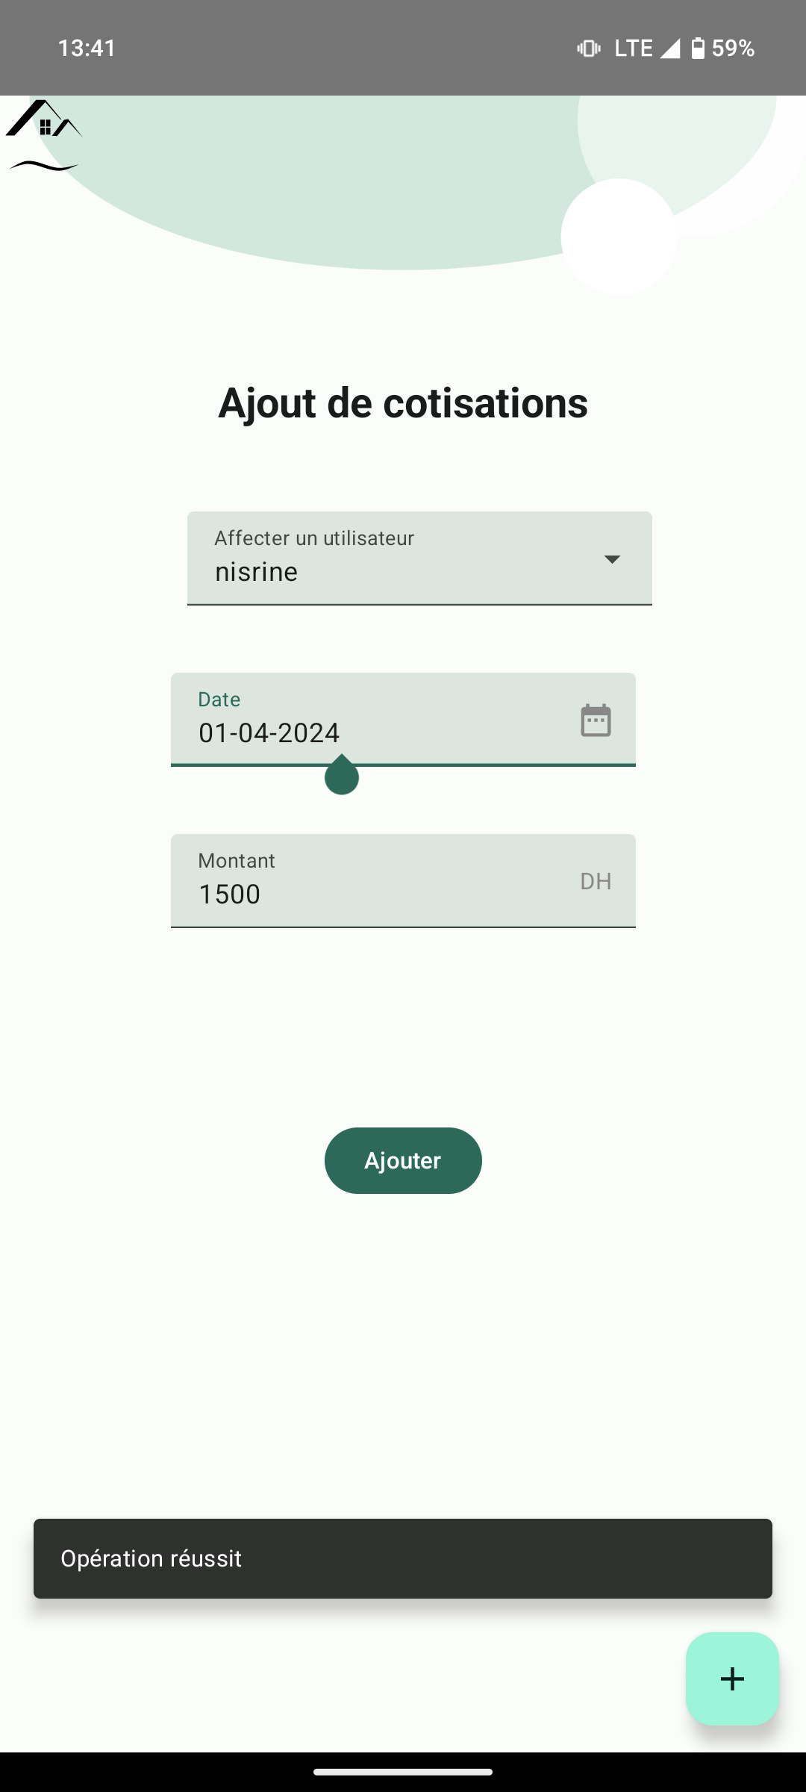
REALISATION
connexion
inscription
Réinitialiser le mot de passe
Liste des moins
Liste des opérations
Menu
Ajout de dépenses
Ajout de cotisations

Slide 22
REALISATION
connexion
inscription
Réinitialiser le mot de passe
Liste des moins
Liste des opérations
Menu
Ajout de dépenses
Ajout de cotisations

Slide 23
REALISATION
connexion
inscription
Réinitialiser le mot de passe
Liste des moins
Liste des opérations
Menu
Ajout de dépenses
Ajout de cotisations

Slide 24
REALISATION
connexion
inscription
Réinitialiser le mot de passe
Liste des moins
Liste des opérations
Menu
Ajout de dépenses
Ajout de cotisations

Slide 25
REALISATION
connexion
inscription
Réinitialiser le mot de passe
Liste des moins
Liste des opérations
Menu
Ajout de dépenses
Ajout de cotisations

Slide 26
REALISATION
connexion
inscription
Réinitialiser le mot de passe
Liste des moins
Liste des opérations
Menu
Ajout de dépenses
MERCI POUR VOTRE ATTENTION
Ajout de cotisations
Notes:
Sur ceux notre présentation a prit fin nous demeurons a votre entière disposition pour des éventuelles éclaircissements ou questions merci pour votre attention

